Slide 1
Подземные воды
Черкашина Наталья Борисовна, учитель географии, МОУ гимназия №5

Slide 2
Сегодня на уроке я хочу:
Узнать
Научиться

Slide 3
1. Образование подземных вод.
Я могу сказать о…

Slide 4
1. Образование подземных вод.
Какая вода называется подземной.
Основной источник пополнения подземных вод.
Как вода попадает в землю.
Какое условие должны выполнять горные породы, чтобы воды просачивались.
Что такое поры. Основное свойство пор
Примеры горных пород с различной пропускной способностью.

Slide 5
Составьте план характеристики Я должен сказать…
1 вариант
Грунтовых вод
2 вариант
Межпластовых вод

Slide 6
Задание. Внимательно рассматривая схемы, подготовьте ответ. Не забудьте записывать все новые слова в тетрадь.
Водоносный слой
Водоупорный слой
Водопроницаемый слой
Водонепроницаемый
Грунтовые воды
Межпластовые воды

Slide 7
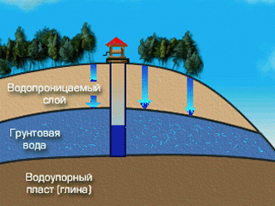
Водоносный слой

Slide 8
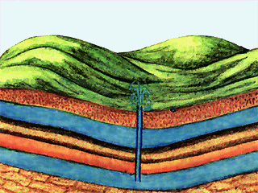
межпластовые воды
Грунтовые воды
Водоупорный слой
Межпластовые воды
Водоупорный слой

Slide 9
конвертики

Slide 10
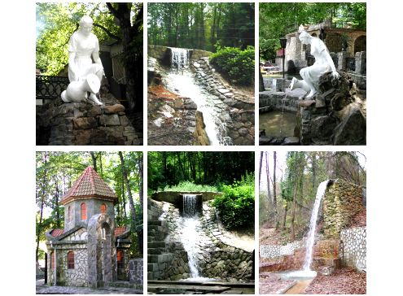

Slide 11
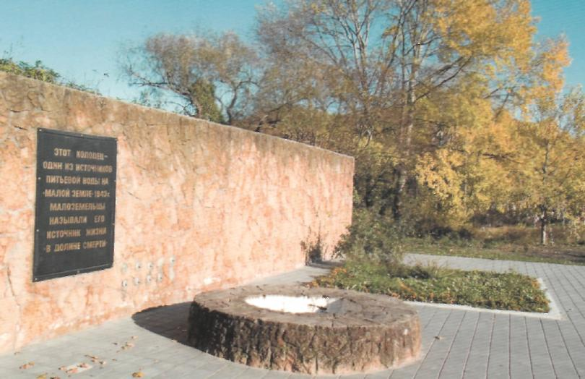

Slide 12
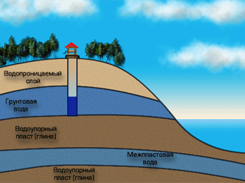
КТО ТАМ?
1
2
3
4
5

Slide 13
КТО ТАМ?
2
3
4
5

Slide 14
КТО ТАМ?
3
4
5

Slide 15
КТО ТАМ?
4
5

Slide 16
КТО ТАМ?
5

Slide 17
КТО ТАМ?

Slide 18
МОЛОДЦЫ!

Slide 19
Задание: определите по географическим координатам местоположение пещер.
37 °с.ш.87°з.д.
46 °с.ш.40° в.д.
42°с.ш.42°в.д.
51°с.ш.85° в.д.
55° с.ш.60°в.д.

Slide 20
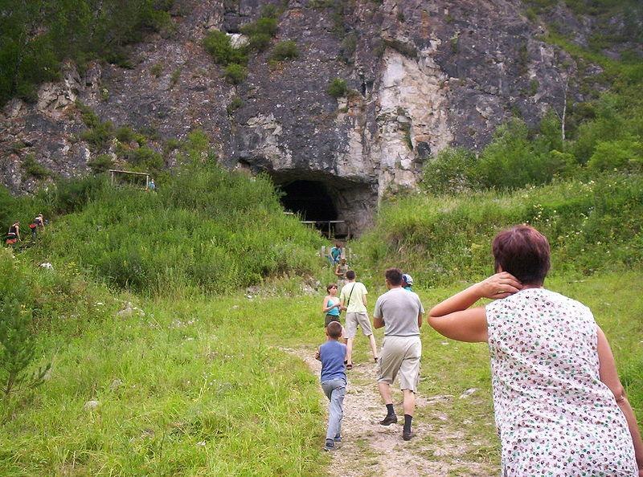

Slide 21
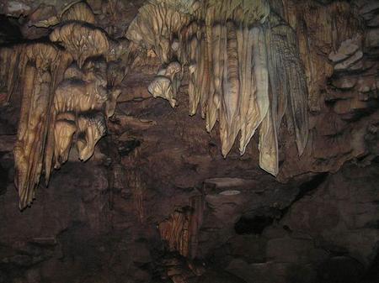

Slide 22
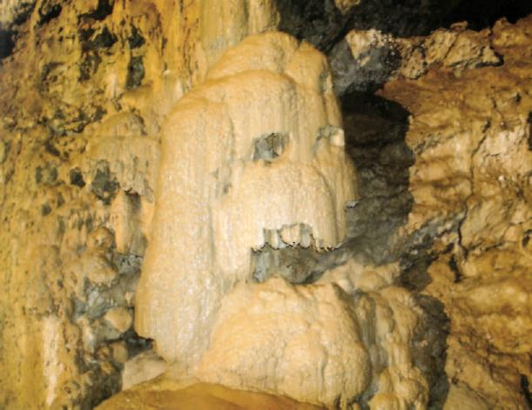
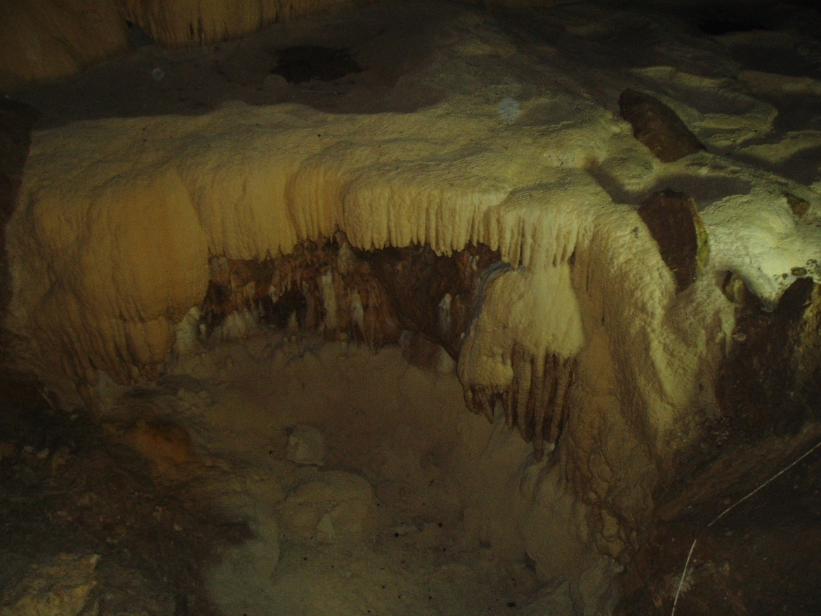

Slide 23
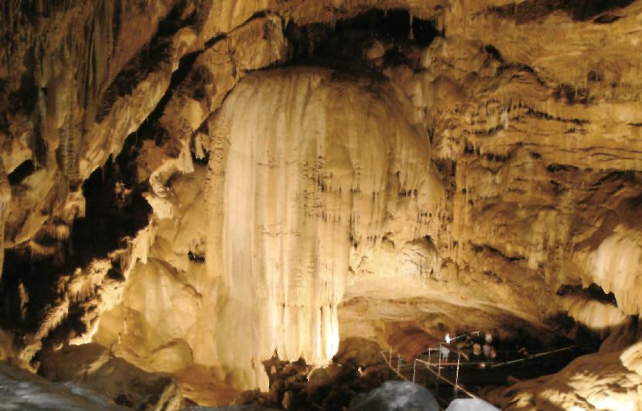

Slide 25
Сегодня на уроке я:
Узнал
Научился

Slide 26
Домашнее задание:
§ 29 пересказ
Вопрос №4 (объяснить)
Собрать материал (пословицы, загадки, стихи о подземных водах)

